Slide 1
Нестандартные условия стандартных задач
Внеурочное занятие по развитию функциональной грамотности
16.12.2021

Slide 2
Нестандартные условия стандартных задач
Определите коэффициент жёсткости пружины космического массметра. Для этого проанализируйте видеофрагмент и воспоминания космонавта Валентина Витальевича Лебедева.
https://youtu.be/RGivTPUDJfg

Slide 3
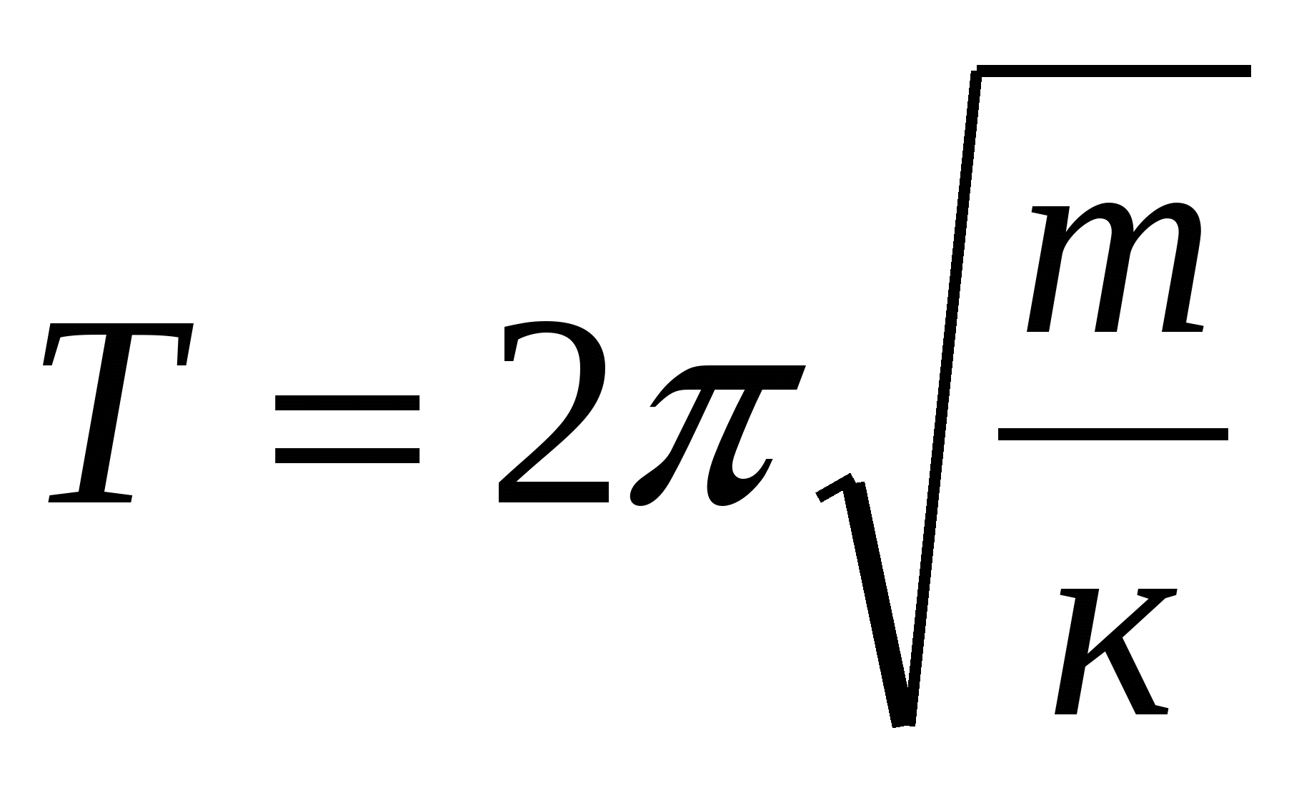
Простое гармоническое движение в системе груз-пружина без затухания

Slide 4
Нестандартные условия стандартных задач
Валентин Лебедев описывает процедуру взвешивания в «Дневнике космонавта» (1982) следующим образом:
Первый раз приходится взвешиваться в космосе. Понятно, что обычные весы здесь работать не могут, так как нет веса. Наши весы в отличие от земных необычные, они работают на другом принципе и представляют собой колеблющуюся платформу на пружинах.
Перед взвешиванием опускаю платформу, сжимая пружины, до фиксаторов, ложусь на неё, плотно прижимаясь к поверхности, и фиксируюсь, группирую тело, чтобы не болталось, обхватывая профильный ложемент платформы ногами и руками. Нажимаю спуск. Легкий толчок, и ощущаю колебания. Частота их высвечивается на индикаторе в цифровом коде. Считываю его значение, вычитаю код частоты колебания платформы, замеренных без человека, и по таблице определяю свой вес. Получилось 74 кг.

Slide 5
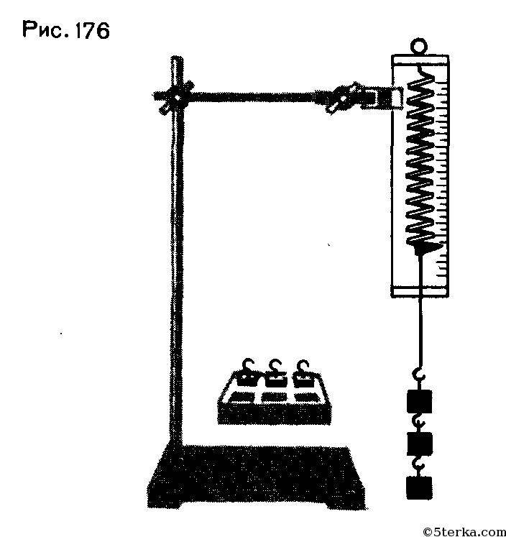
Рассчитайте коэффициент жёсткости пружины динамометра. Для этого выполните следующий алгоритм действий
1. Закрепите на штативе динамометр.
2. Измерьте динамометром вес первого, второго и третьего грузов, а линейкой удлинение x в каждом случае.
3. Подвесьте к пружине груз известной массы и измерьте вызванное ими удлинение пружины удлинение последовательно с одним, двумя и тремя грузами.
4. Учитывая, что F_{упр} = P и F_{упр} = kx, сделайте расчёты., вычислите коэффициент жёсткости.
5.Сравните полученный результат с данными массметра из предыдущей задачи.
6. Какая из них более тугая? Во сколько раз?

Slide 6
Нестандартные условия стандартных задач
При просмотре видео будьте предельно внимательными!
https://youtu.be/pVAn7iEXi9M

Slide 7
Вопросы

